Slide 1
基于产教融合下中职校特色专业建设全面解决方案
专业建设事业部
2019年3月2日

Slide 2

目 录
一
专业建设背景
二
建设目标思路
三
建设主要内容
四
项目行动计划
五
项目建设案例

Slide 3
一、专业建设背景
01
（一）政策利好背景
《国务院关于深化产教融合的若干意见》【2017】12月
深化“引企入教”改革。支持引导企业深度参与职业教育教学改革，多种方式参与学校专业规划、教材开发、教学设计、课程设置、实习实训、促进企业需求融入人才培养环节，推行面向企业真实生产环境的任务式培养模式。
《国家职业教育改革实施方案》》【2019】1月24日（职教二十条）
1、建设50所高水平高等职业学校和150个骨干专业（群）；办好一批县域职教中心；
2、优化人才培养方案，启动1+X证书制度试点工作，开展高质量职业培训；
3、引导行业企业深度参与人才培养，促进职业院校加强专业建设、深化课程改革、增强实训内容、提高师资水平，全面提升教学质量；
4、职业院校主动与具备条件的企业在人才培养、技术创新、就业创业、社会服务、文化传承等方面开展合作。

Slide 4



02
（二） 产业转型升级背景
2. 技术新变革
“云物移大智”时代：互联网+行动
发展动能转换：
创新驱动战略
产业转型升级：
中国制造2025
云计算
物联网
移动互联网
大数据
智慧城市
国际产能合作：
“一带一路”

Slide 5
04
（三）特色专业建设的痛点
校企深度产教融合共建专业的平台不易搭建。
产教融合打造具有差异化的品牌专业特色不易实现。
产教融合专业共建引领服务社会的能力作用不够。
凸显专业特色品牌的标志性教学成果不易实现。
1
2
3
1

Slide 6
04
（四）解决各方具体需求
对政府来说 | 搭建产教融合协同育人的创新平台，为当地产业转型升级提供人才及技术支持；孵化和培育一批新科技创新型中小企业；解决企业员工就业创业、贫困地区精准扶贫等问题。
对企业来说 | 解决企业新型产业转型升级人才 “招工难”问题；提供员工业务能力和中高层管理能力培训；降低企业的用工成本；帮助解决技术创新和产品升级难题。
对院校来说 | 实现共建产教融合基地校企深度合作的问题，帮助学校提升社会服务与技术积累水平；构建符合产业发展需求的专业及人才培养体系，形成办学特色和竞争优势。
对个人来说 | 为学生、产业工人、农民、复转军人、特殊困难人群等提供培训服务平台，使大家能够随时随地学习，掌握一技之长，实现良好就业或创业；提高个人就业转型的竞争力。
1

Slide 7
二、建设目标思路
（一）建设目标思路
探索产教融合协同育人新模式，打造差异化特色专业（群）新品牌
目标
产教融合
人才培养模式
产教融合课程体系
新科技赋能实训中心
“双师型” 师资队伍建设
1+X”证书培训
产教协同创新中心
项目
搭建“横向多元化、纵向多层次”产教融合共建专业的平台
平台

Slide 8
01
（二）建设新目标
1. 探索产教融合协同共建专业的新途径
紧密围绕区域经济发展与产业优化升级，以立德树人为根本，以服务发展为宗旨、以促进就业为导向，以优化专业结构和打造特色专业为核心，对照特色专业（群）建设内涵要求，构建产教融合、特色鲜明、整体水平高的专业（群），发挥职业院校专业建设带动当地产业发展的引领示范作用。
主线
以产教融合为主线
产教融合协同共建专业
龙头
以核心专业建设为龙头
发挥核心骨干专业带动作要
支撑
以课程资源开发建设为支撑
互联网+助力课程资源开发建设
手段
提升信息技术应用能力
以信息化技术提升培养人才培养质量为手段
目标
以促进学生全面发展与提升就业竞争力为目标
提升专业品牌竞争力
专业群建设途径

Slide 9
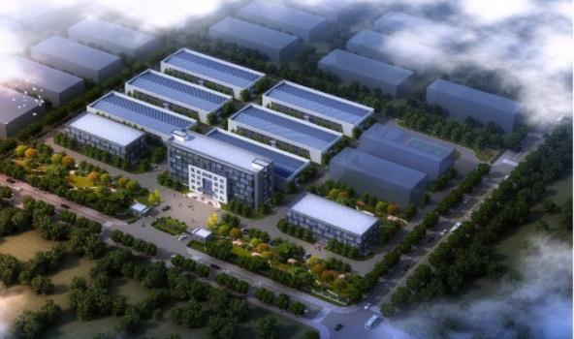


2. 特色专业引领服务产业转型发展
区域服务型职业院校特色专业建设模型
重点搭建 “产教融合协同共建专业实训中心” 等公共平台，推动产教融合走向高端、共享和活力。
重点在 “特聘岗” “创业岗” “年薪制” “双岗双薪” 等方面实现专业带头人引进培养。
体制机制
改革创新
专业教学
团队建设
区域服务型
高职
“产教融合智能制造实训中心
（国家“十三五”产教融合项目，总投资xx亿元）
国际合作
教育开展
应用技术
社会服务
重点建设协同创新中心、智库、校企共建特色专业等新平台，服务强对接社会服务新生态。
融入“一带一路”发展战略，推动专业建设的国际化服务、搭建一个合作交流平台。

Slide 10
3. 创新产教融合共建专业的新形式
共建职教集团
专业规划
共建二级学院
教材开发
产教融合校企合作新形式
共建协同中心
课程设置
共建“冠名班”
教学设计
共建“工作室”
实习实训
共建股份公司

Slide 11

4. 建成省内一流具有差异化特色的品牌专业
国家骨干专业（群）
校重点建设专业
国家/省一流专业
核心专业
非核心专业1
特色专业群
非核心专业3
非核心专业2
省特色专业
省品牌专业

Slide 12
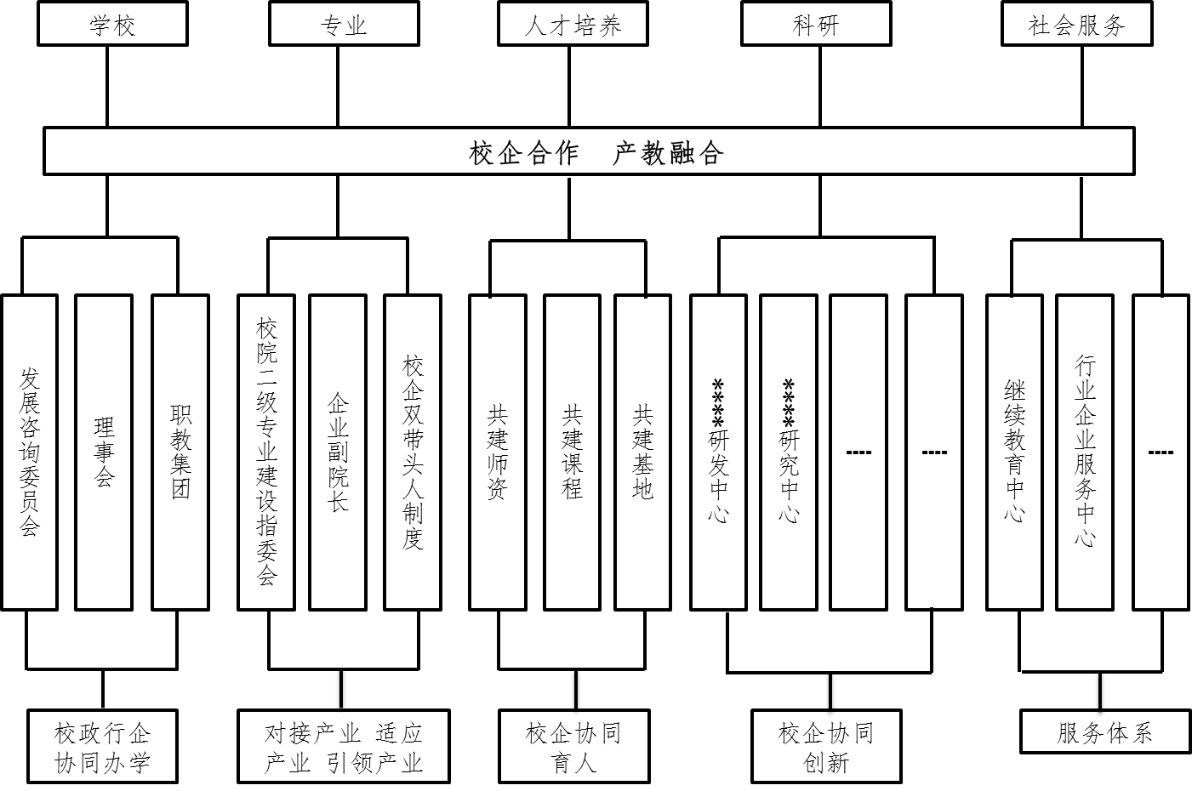
三、建设主要内容
（一）产教融合创新培养机制
1.创新产教融合协同育人的专业建设机制
整合政府、行业、企业资源，创新“产教融合、协同育人”的体制机制，将产教融合、协同育人贯穿到职业院校的办学和人才培养全过程。探索创新多方参与合作共建专业的机制，搭建行业职教集团、专业指导委员会、二级学院、专业教师等各方面参与专业建设的平台，完善校政行企协同办学机制。
产教融合协同育人办学体系组织架构图（供参考）

Slide 13
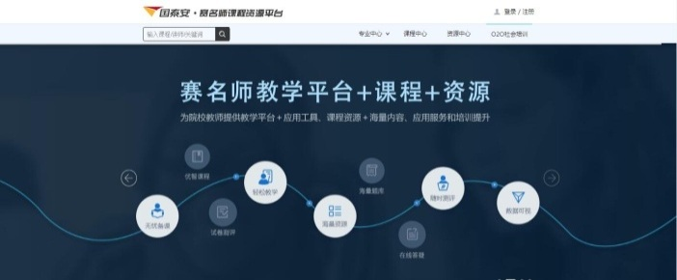
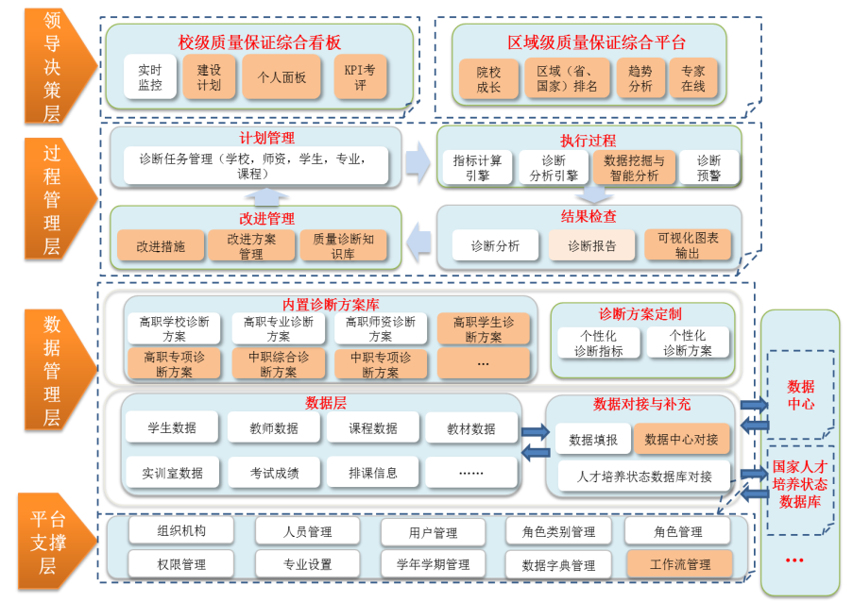
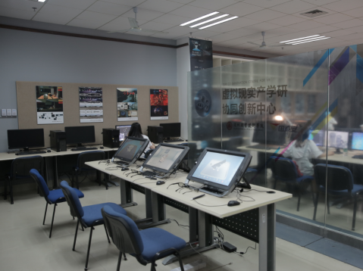
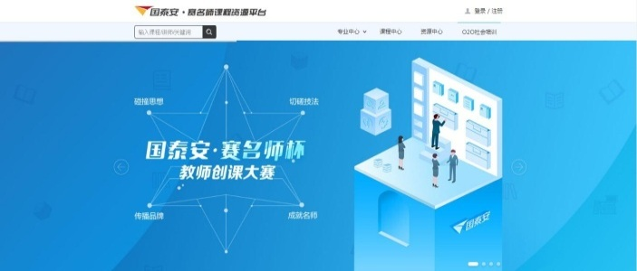
2. 构建产教融合协同共建专业的创新中心
校企合作共建应用技术协同创新中心，可推进金融工程及教学资源协同创新、学校质量保证体系建设等内容，实现教学资源的共建、共享、共赢，打造新时代校企合作、产教融合的创新标杆。
质量提升 合作开发 课题申报 区域辐射
教学资源开发中心
VR虚拟仿真实训中心
内部质量保障体系

Slide 14
3. 强化人才需求调研优化人培方案
通过人才需求调研，获得产业链岗位分布、企业人才需求规模、能力要求、工作任务等信息，以及职业院校相关专业（群）人才培养规模与质量，分解职业能力需求，指导学校专业群构建与人才培养规格。
企业人才需求调研
企业需求调研
产业背景调研
行业企业人才
需求调研
调研方式（网络调研+实地调研）
问卷法、访谈法、现场考察等
人才需求调研可行性论证报告
毕业生跟踪调研
具体调研
内容范围
典型工作岗位
产业链岗位群
职业能力分解
课程体系重构
细分工种
工作任务
基本能力
技术能力
通用能力
课程构成
培养规格
人才市场调研
用人单位调研
职业标准调研

Slide 15
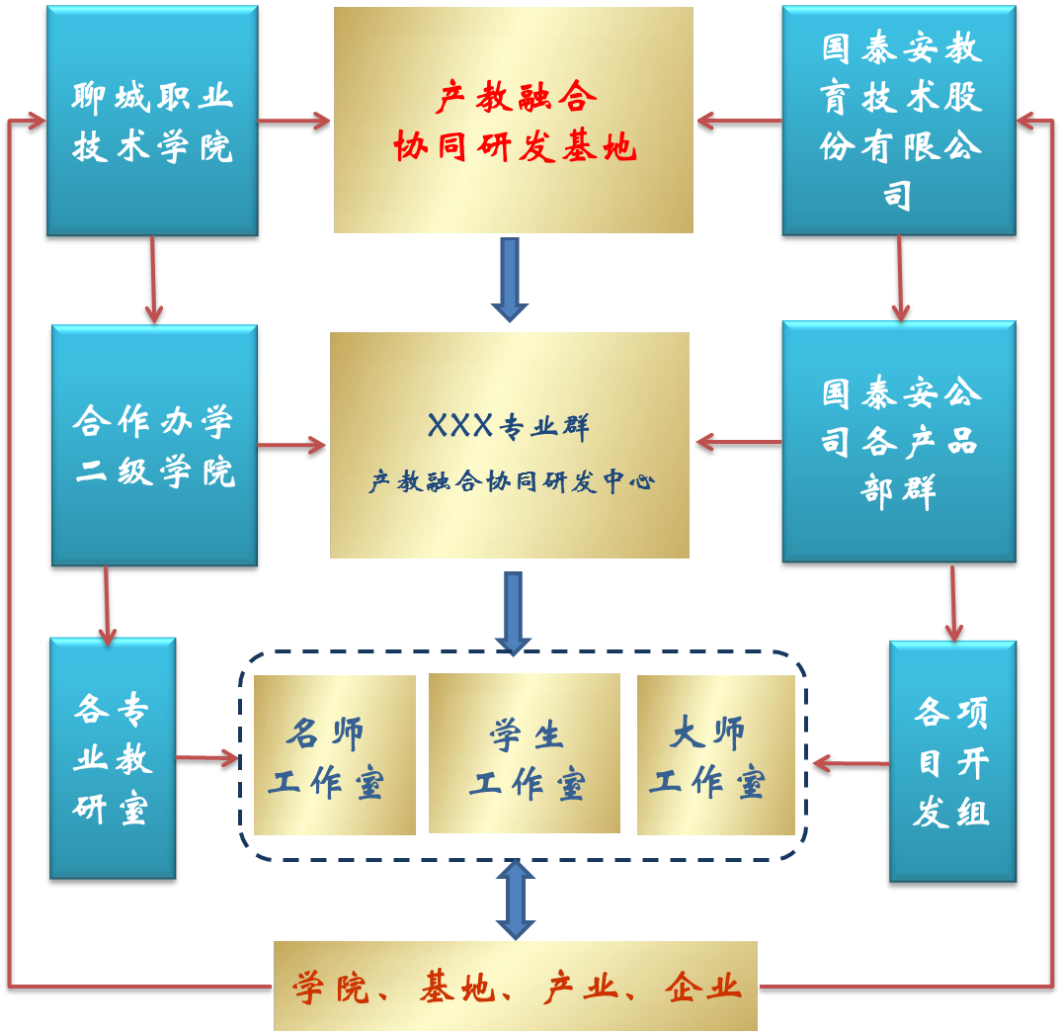
4、 创新产教融合协同育人培养模式
基于职业教育实践性、开放性、职业性和共享性的特点，国泰安公司与合作院校联合构建“横向多元化、纵向多层次”的合作办学框架，搭建“基地+中心+工作室”三位一体育人的平台，促进“企业-基地-中心-工作室-学院”之间的贯通交融。
本模式通过研发基地对接学校和公司，研发中心对接各专业群和产品研发部群，师生工作室对接各专业教研室和项目开发组，建立“对接产业、服务专业、工学结合”的人才培养新模式。

Slide 16
04
（二）科技赋能重构课程体系
1. 课程体系的重构
通过科学规范的流程，从人才培养目标定位出发，到能力要素分析，再到知识体系构建，最终落实到课程设置上，建设与人才需求匹配、与国际标准接轨的课程体系。
人才培养定位
能力要素分析
知识体系构建
课程设置模块
专业知识扎实、实践能力突出、发展潜力较大
专业对接产业
具有国际视野、创新精神和良好综合素养
基本语言能力
基础文化能力
专业技术技能
专业综合技能
创新创业能力
通识性知识
国际语言
专业理论知识
专业实践技能
创新创业知识
公共通识课程
语言课程
专业课程
实训实践课程
创新创业课程

Slide 17
04
2.课程体系重构的路径
遵循“柔性”“可拓展性”原则，按照“平台+模块+拓展”模式构建专业群课程体系，打造优质共享型教学资源库，实现“底层专业平台课程共享，中层专业模块课程分立，高层拓展课程互选”，确保人才培养质量有效提升。
拓展
拓宽视野、知识面、职业素养，提升综合能力
创建优质共享型专业群教学资源库
+
技术型
技能型
综合型
共享基础课程群开发项目
专业核心课程群开发项目
特色教学资源建设项目
国家级精品课程建设项目
校企合作课程资源建设项目
其他教学资源开发项目……
模块
专业必修课
专业选修课
+
平台
专业群课程平台：学生二次分流、特长发展
学校公共基础课程平台：厚基础、宽口径

Slide 18







14
3、课程资源开发建设
课程资源开发中心
分布式和人工智能
功能划分
图形系统工具
图像信息处理
资源开发区
交互体验区
公共支撑区
3D创意设计室
虚拟现实
实训室
办公室
可视化技术
微课制作室
讨论室
虚拟现实技术
3D交互体验
专业导播室
智能会议室
专业演播厅
智慧教室
专业化妆间
专业微课拍摄
专业虚拟演播室
更衣室
实景录影棚
……
休息区
录音棚
中心设计理念
采用虚拟现实，3D交互体验、专业微课拍摄等先进技术；
构建全新的数字化课程资源开发中心；
进一步融合虚拟实训室、智慧教室、虚拟演播室、微课制作室等；
形成一个创新、智能、交互的应用管理体系；
实现资源开发、资源管理、资源应用、资源运营为一体化管理；
在互联网+时代，为院校优质课程资源建设与应用提供全面支持；

Slide 19
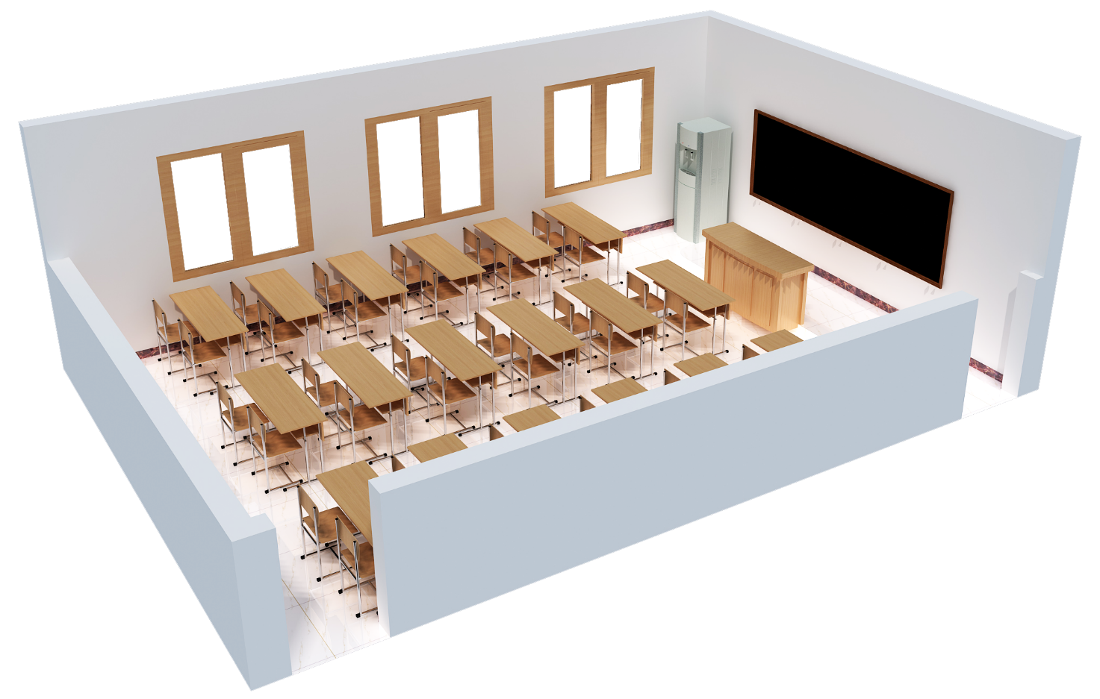
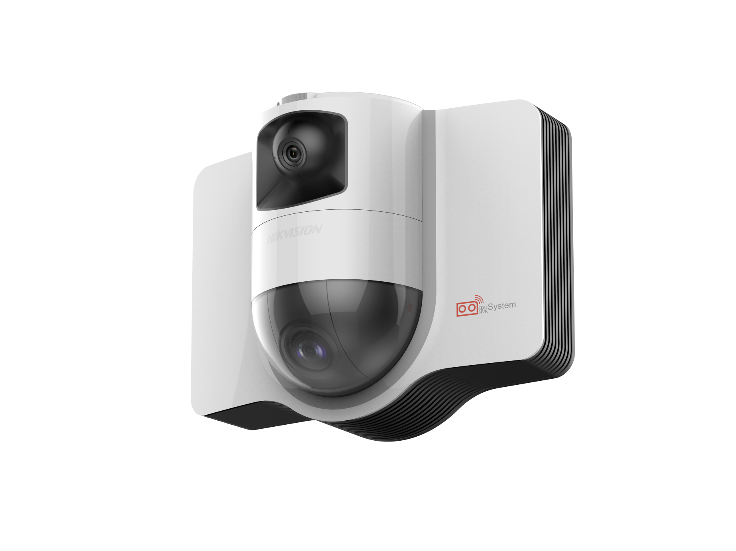





36
4、发挥智慧课堂教学新技术作用
二代学生人脸抓拍机
教师电脑
电子白板
翻页笔
教师4K深眸摄像机（poe）
平板电脑
教师拾音器
学生拾音器
电子班牌
说明
教师摄像机：4K深眸摄像机（poe）或者4K EPTZ摄像机，
学生摄像机：二代学生人脸抓拍机或者智能分析摄像机。

Slide 20
（三）现代技术强化师资培训
1. 搭建产教融合师资队伍培训体系
政校企行协同 搭建师资培训体系
师资资源池
师资队伍建设
师资培养
师资管理
资源共享
资源池+共享平台
优质师资
教学能力+技艺水平
素质提升
教学水平+实践技能
价值实现
教研活动+激励机制
构建专业群内部及校企合作师资共享机制，
政校企行协同推进学校师资资源池和共享平台建设
选拔和引进优质师资：学科带头人、骨干教师、技术技能大师、
加强教师国际化培养
加强海外优质人才引进
（跨）专业技能+教学理念和方法+文化+国际语言
培训与取证
企业挂职锻炼/实践进修
学位研修计划
用人与管理体制机制
教研科研，协同创新
创新创业
绩效考核激励制度

Slide 21
16
2. 多措并举打造“双师型”专业教学团队
教师培训课程（部分举例）
培训课程类别 | 培训课程举例 | 培训时长
职业素养培训 （通用培训） | 职业教育心理学、职业教育改革发展现状与趋势、“互联网+X专业”人才培养模式的创新、“中国制造2025”与职业教育改革发展、提高教师职业素养经典案例分享、教师情绪压力管理 | 短期培训
教学技能培训 （通用培训） | 职业教育课程改革与课程开发、职业教育行动导向的教学法、现代教学媒体（课件）开发、信息化教学设计与课程整合、虚拟仿真实训系统、数字化教学资源库建设、精品课程建设与课程网站开发、理实一体化实训室建设、职业教育项目式教材开发、职业教育科研能力建设与提升、职业学校管理与人力资源开发、职业学校校园文化建设、职业学校德育课程建设 | 长期培训
专业课程培训 （以创业教育为例） | 小微企业创业经营管理、机会识别与项目选择、DMC创业导师、创业资本运作、如何组建创业精英团队 | 长期培训
辅助研修 | 德国双元制职业教育方法、探讨“教学工厂”和最新的管理理念、香港职业教育概况及营运模式 | 短期培训
培训与
取证
企业实践进修
学位研修计划
师资队伍建设
强化技
能竞赛
境外考
察交流
会议论
坛活动
提升“双师型”教师能力，保证高质量师资队伍
培养成绩优秀的学员作为师资补充体系，保障师资队伍持续发展

Slide 22
34
3.推进教师信息化技术应用
结合数字化教学平台、实验教学平台、优享资源库平台、考试平台；
资源共建、共享、共管、共营，构建“平台+软件+资源”的教学信息化体系 ；
实现辅教、能学、易测；
从课堂教学、实践教学、开放教学、教学资源建设四个维度进行建设。
课堂教学
实践教学
开放教学
教学资源
数字化教学平台
在线考试平台
……
虚拟仿真实验平台
实验室管理平台
实习实践平台
实训资源管理平台
慕课微课平台
……
信息化资源共享
资源制作服务
……

Slide 23
13
（四）产教融合共建实训基地
1.创新产教融合共建基地的理念
“教学做创”合一 “手口脑机”并用
原则：
紧贴产业行业技术领域，突出岗位生产特点、专业技能与职业能力培养对接，突出专业群内外资源共建共享，突出学生实践能力培养。
人才需求
能力要求
课程体系
实验/实训
建设需求
专业人才调研
岗位能力分析
课程体系构建
实训项目规划
硬件设施建设
实践教学体系
实训师资队伍
实训课程资源
实训教学模式
实训软件平台
实训文化打造
顶岗实习体系
大赛活动运作
实训室设计思路
岗位
调研
紧贴产业/行业技术领域
突出专业群资源共建共享

Slide 24
13
2.重构产教融合共建实训基地的体系
线上课程资源
直播互动平台
云平台
行业认可证书/标准
（行业企业用人要求）
校内学生
行业企业
社会人群
应用新技术
VR预实训体系
（仿真实训环节）
“线上+线下”
行业专业人才职业技能培训中心(智慧课堂+智慧实训室）
课程体系、内容
教材案例资源
（知识点、技能点）
线下实训体系
（实际操作环节）
环境全面感知
线上线下联动
海量数据支撑
开放学习环境
一体化教学区
（GTA.I智慧课堂）
VR预实验区
（VR智慧实训室）
实训操作区
（智能实训室）
高效备课
互动课堂
多元评价
智能管理
仿真实训
探索互动
模拟教学
安全高效
智能实训
高效管理
实践考核
个性定制

Slide 25
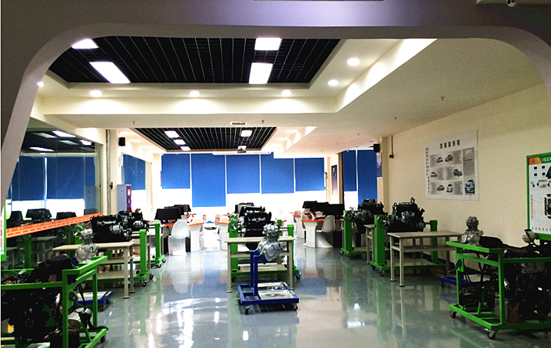
13
3.探索产教融合共建基地的新途径
校企共建实训基地，共享实习资源、共创实践平台、共组研发团队，增强校内外实训基地合作能力。强化信息化高科技手段应用，提升基地面向社会的服务能力。
产教融合，共建共享
校企共建VR实训研发中心；
共建集生产、教学、研发一体化的综合性实训基地；
实施入厂办学、引厂进校、前店后校等合作；
校企共建研发团队，解决企业工艺、学校教研难题，形成成果转化；
校企共建创新创业教育实践平台或基地；
校企共同开发实训培养方案、实训课程体系；

Slide 26
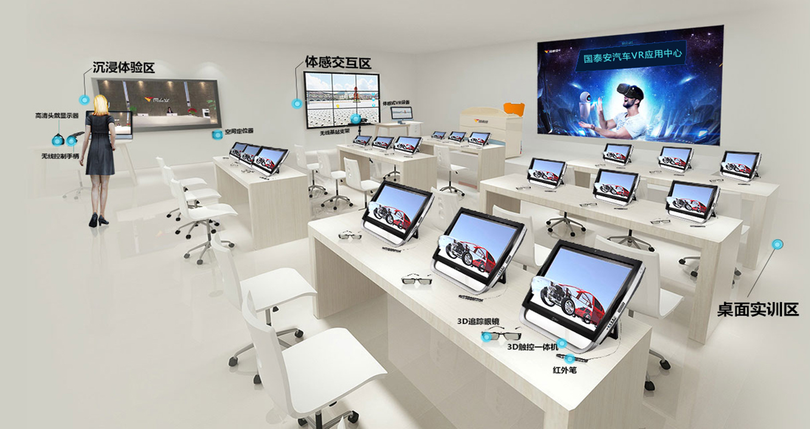
13
4.共建VR虚拟仿真实训中心
适应性
共享性
紧贴产业行业技术领域
专业群多专业资源共建共享
配套软件（如新能源汽车）：
专业VR实训系统
互动大屏
直播录播
VR技术
O2O教学平台等
VR虚拟仿真应用中心效果图

Slide 27
13
5.强化实训提升学生就业竞争力
提升专业实践能力
协同科研创新实践
学生发展中心
就业顶岗习
满足实践教学
提供顶岗实习专业认证培训
……
提供课余实践
科研开发应用
参与技术研发
……
职业技能大赛
课余创新实践
技术专利开发
……
承担就业实习
满足就业培训
创新创业实践
……

Slide 28
（五）互联网+助力社会服务
1.构建一体化的社会服务运营模式
“专业实训+社会培训+人才服务+微创业“四位一体
社会服务运营模式
专业实训板块
社会培训服务
科研创新板块
培训运营板块
项目开发
教材编写
师资培训
产业工人培训
新职农民培训
社区服务培训
创研工坊
孵化中心
素质拓展
培训运营
资质认证
技能大赛
打造集成职业教育、社会培训、政府培育等业务于一体的“云计算、物联网、大数据、智慧教育”终生教育产业生态链平台。

Slide 29

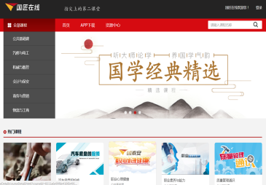


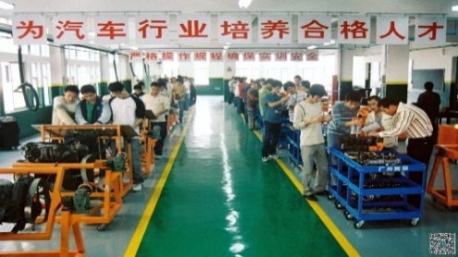
2.互联网助力社会服务能力提升
社会
群体
移动
课堂
多校
学生
线上
课堂
校外
学生
延伸课堂、服务社会
直播
课堂
校内学生
传统课堂

Slide 30





3. 发挥O2O教育培训服务作用
校内学生
翻转课堂
云课堂
岗前培训
在线平台
课程资源
基地创新
运营辅助
就业服务
培训内容
素质素养
文化生活
技能技巧
创新创业
……
社会群体
新型农民
退役军人
残疾人
国泰安O2O教育培训——国匠在线
延伸课堂，创新教育 敞开校门，服务社会
……

Slide 31

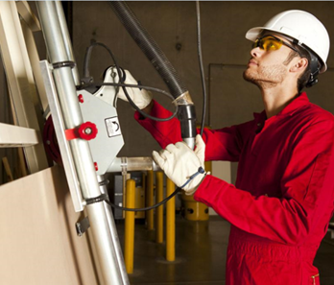
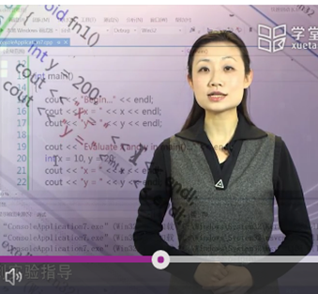

4.共建社会服务标准化课程资源体系
集结行业众多名师、名企、名校的数年积淀，打造系列岗位化、模块化、项目化的精品线上微课程。
专业技能类
专业基础类
公共基础类
其他专题类
定标准
定流程
建团队
跟进度
结成果
促提升
教育资源建设技术标准
真人/卡通人演示+讲解
《体能、队列与防卫技能训练》《国学经典精选》
国泰安外包技术验收标准
资源服务效率高、质量优
实际操作拍摄视频
《焊接基本技能》《汽车底盘的检修》
制作标准
资源形式
资源样例
国泰安教育资源库设计白皮书
趣味广告、动画场景
《汽车发动机的检修》《推销技巧》
国泰安教育资源开发技术白皮书
试错纠错情景剧等
《社会工作实务》

Slide 32
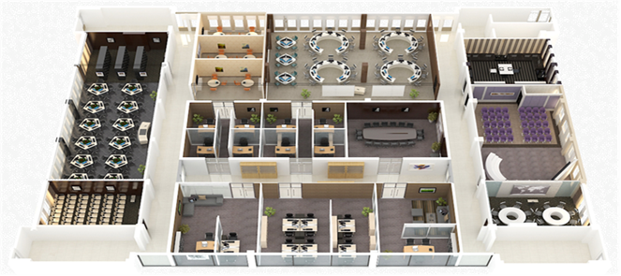







（六）专创融合推进双创教育
1. 构建专创融合的实训体系
创新创业
文化熏陶
创新思
维训练
创客实践
创业能
力培养
孵化引领
多功能创新
体验中心
创新思维
训练室
创客中心
创新创业综合实
训中心
创业孵化
服务中心
公共服务
综合体验
创意作品展示
创业素质测评
创新启蒙
创新认知与评估
创新技法训练
创意录播厅
创客交流分享区
产品创新设计区
商业模式验证实验室
梦工厂社区线上平台
创业全流程实训
外围机构柜台
创业实战模拟对抗
创业导师指导室
孵化办公区
项目路演区
投融资洽谈区
行政办公区

Slide 33

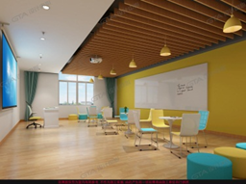
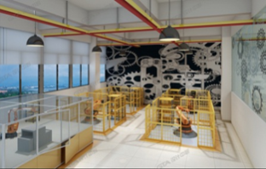


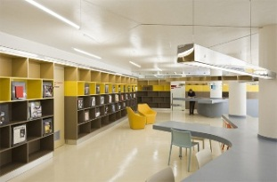

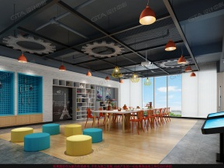
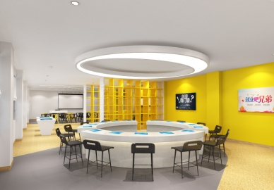

2. 共建具有前瞻性的双创实训基地
以“文化熏陶—创新思维训练—创客实践—创业能力培养—创业孵化引领”为逻辑线条，打造集创新创业“体验、教学、培训、实训、孵化”为一体的校内创新创业综合实训中心，实现“意识——点子——作品——产品——商品”的转化与落地。
多功能体验中心
创新实验室
创客实验室
创业实验室
创业苗圃
文化熏陶、创新体验
创意作品展示
信息咨询
创新启蒙与评估
创新技法训练、头脑风暴
专业/产业创新拓展
开放式创意交流
探索式创客小项目
主题式特色创客工坊
创业实训实战
双创教学培训
商业模式验证
专业指导咨询
孵化办公、投融资洽谈
项目路演(创意录播)

Slide 34
3. 加强双创师资队伍建设
国泰安将协助学校通过完善创业师资培训体系，构建创业导师联盟，健全双创导师评价机制、科研成果转化与收益分配机制等进一步激发学校教师参与创新创业的积极性和主动性。国泰安启创·创新创业骨干教师培训项目是目前内地唯一将创新创业师资培训输出到海外（台湾）高校的双创师培项目。
国泰安启创·创新创业骨干教师培训，为相关专业教师、创新创业教育专职教师提供到行业、企业、研究院（所）和管理咨询培训机构挂职锻炼的机会，提供双创培训及高级研修（台湾、海外）培训服务，着力培养一支阶梯式双创师资团队
通过引入国泰安优势师资资源，优化学校的双创师资团队，实行1+1+1（主讲教师+辅助教师+创业导师）模式。同时联动其他院校资源和行业企业资源，构建包括企业家、管理专家、创业者、专业教师在内的创业导师联盟，实现资源共享和交流互通
师资
培训进修
创业导师
联盟
师资队伍
提升
建立师资教学评估制度，为教师综合素质进行量化考评，加强对教师教育教学工作的管理和质量监控，提升教师责任感，提高教学质量
参与教育部协同育人项目，从资金支持等方面予对教师给予帮助，鼓励教师带领学生创新创业。支持教师以对外转让、合作转化、作价入股、自主创业等形式将科技成果产业化；从职称评定、
师资教学
评估
科研成果与
收益分配

Slide 35
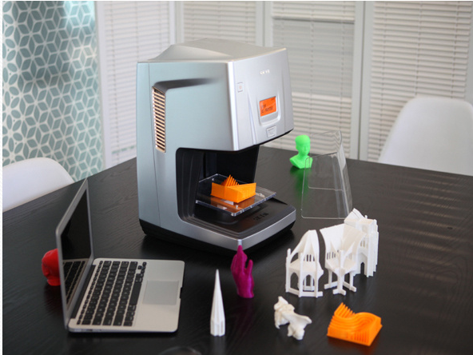
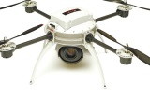




4. 共同开发双创软件教学资源
1. 配套实训软件
核心创新创业软件13+款
满足完整创业流程实训演练
灵活设计搭配，培养学生的创业技能
4.VR创新教育应用
2. 配套软性资源
3. 创新教具
实训课程活动：同理心地图、情景故事、头脑风暴、六顶思考帽、6M法则、思维导图训练、世界咖啡馆
创新启蒙游戏：创意多米诺、毕加索接力等
解题类益智教具
创新设计套件
迷你四轴飞行器
新奇摆设制作
创新思维书籍
……

Slide 36
四、项目行动计划
05
（一）对标找差距
对标骨干（特色）专业（群）建设标准要求，查漏补缺，做实基础性工作。
专业建设网站平台
专业人才培养数据采集
专业申报
项目材料
数据
来源
专业教学
质量年报
查阅历史
基础资料
就业竞争力数据采集

Slide 37
05
（二）建设按流程
全方位对比，找出各个
指标上存在的不足。
国泰安强有力的执行团队，
具体落实每一项建设服务。
打造差异
化的品牌
专业特色
标杆专业选择
对标调研分析
SWOT诊断
建设方案优化
专业标准、一流专业、
国家标准（行业标准）。
整合全国知名专家团队出具专业建设的诊断报告，提出整体解决方案。

Slide 38
（三）产品有清单
单位“万元”
类别 | 产品项目名称 | 使用范围 | 预算经费
1 | 专业（群）任务书及建设方案编制 | 高职优质校建设、中职特色专业申报需求的学校
2 | 赛名师智慧课堂建设 | 特色专业（群）内涵建设提升需求
3 | 专业实训基地优化提升建设 | 优质校建设、高职院校专业内涵建设提升需求
4 | VR教学实训课程软件建设 | 高职院校公共实训基地、VR实训基地建设需求
5 | 虚拟仿真实训平台+实训软件 | 职业院校区域公共实训基地、虚拟仿真实训平台建设需求
7 | 专业教学团队培训提升 | 高职优质校特色专业群建设、中职校专业内涵建设提升需求
7 | 教师信息化应用专项培训 | 职业院校智慧校园或信息化管理平台建设需求
8 | 产教融合协同育人建设直通车 | 产教融合协同育人机制、特色专业建设、社会服务能力需求
9 | 特色专业网站 | 围绕特色专业建设需求，优化提升特色专业网站建设
10 | 国家、省级专业教学成果奖申报 | 利用国泰安丰富专家资源，帮助学校申报各类教学成果需求

Slide 39
（四）对接有项目
软性建设具体项目清单
4.
一级指标 | 建设内容 | 建设周期
1.师资队伍 | （1）单独编制教师发展规划 | 7天
 | （2）开展校本级教师专业发展及信息化教学应用能力培训 | 30天
 | （3）编制大师工作室和名师工作室建设实施方案 | 7天
2.课程与教学 | （1）编制专业人才市场调研报告 | 15天
 | （2) 修改提升专业人才培养方案 | 7天
 | （3）召开专家论证会 | 7天
 | （4）制定课程标准 | 3天
 | （5）制定课程教学计划 | 3天
 | （6）制定校外实训基地管理考核实施方案 | 7天
 | （7）校本教材编写 | 70天
3.校企合作 | （1）制定“产教融合协同育人培养基地”实施方案 | 7天
 | （2）编制“产教融合校企合作实训基地”建设方案 | 7天
 | （3）召开专家论证会 | 7天
 | （4）编制“校企合作现代学徒制试点”专业人才培养方案 | 7天
 | （5）安排教师下企业锻炼2-3周 | 15天
 | （6）安排教师下企业进行技术服务活动 | 15天
 | （7）制定集团化办学建设实施方案 | 7天

Slide 40
一级指标 | 建设内容 | 建设周期
4.学生发展 | （1）提供招生简章策划方案及美化优化设计 | 7天
 | （2）联合学校企业开展相关专业学生认证培训 | 30天
 | （3）组织开展学生创新创业实训大赛活动 | 20天
5.内部治理 | （1）修改编写学校章程、理事会章程 | 7天
 | （2）帮助学校优化提升学校各类管制制度 | 30天
 | （3）优化提升学校发展规划 | 7天
 | （4）帮助建立质量管理体系诊改实施咨询服务费 | 10天
 | （5）帮助构建学校教学诊断与改进方案诊改信息平台建设 | 60天
 | （6）帮助学校进行整改复合咨询服务费（培训、论证、复核） | 7天
6.加分项 | （1）编写大师工作室建设实施方案及相关管理制度 | 7天
 | （2）帮助申报省级教科研立项项目申报报告 | 15天
 | （3）策划并培训学生参加省级技能大赛 | 20天
 | （4）帮助建立校级或省级在线共享精品课程 | 60天
 | （5）帮助策划申报省级或国家级教学成果 | 30天
 | （6）帮助共同开展校企课程资源库建设 | 40天
 | （7）开展共计合作办学，引入资源，制定国际合作教育实施方案 | 30天
 | （8）合作开展省级骨干特色专业建设策划及实施方案编写 | 30天
 | （9）智慧课堂信息化建设 | 20天
 | （10）VR专创融合一体化综合实训室 | 30天
 | （11）VR虚拟仿真课程软件 | 60天

Slide 41
（五）实施有保障
全国一流的职业教育专家
序号 | 姓 名 | 职务职称
1 | 俞仲文 | 教育部职业教育学会副会长、深圳职院创校院长
2 | 王 毅 | 教育部教学诊改委副主任委员、国家第一批高职示范校院长
3 | 张 玲 | 教育部专家库专家、原武汉职业技术学院党委书记
4 | 金志涛 | 教育部专家库专家、原山东威海职业技术学院院长
5 | 周 忠 | 教育部专家库专家、原湖南信息科技职业学院院长
6 | 李建月 | 湖南省高教学会教育技术分会原副理事长、南华大学教授
7 | 房巧红 | 广东省教指委物流分会副会长、深圳市南山科创局评审专家
 |  | .. .. .. ..
12个事业部、70余个学科专业的丰富产品线：财税审事业部群、计算机教育事业部群、机电与自动化事业部群、校园文化事业部。
……

Slide 42

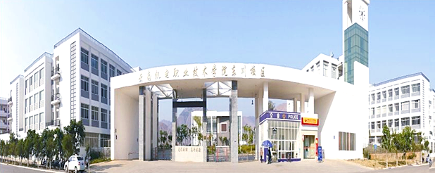
五、项目建设案例
08
（一）云南机电职业技术学院合作项目
规划支持
《云南机电职业技术学院十三五发展规划》
《云南机电职业技术学院十三五专业建设规划》
《云南机电职业技术学院十三五校企合作专项规划》
《云南机电职业技术学院十三五科研工作专项规划》
“国家示范性高等职业院校建设计划”骨干高职立项建设院校

Slide 43
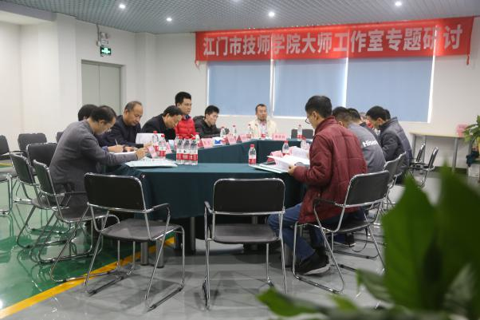
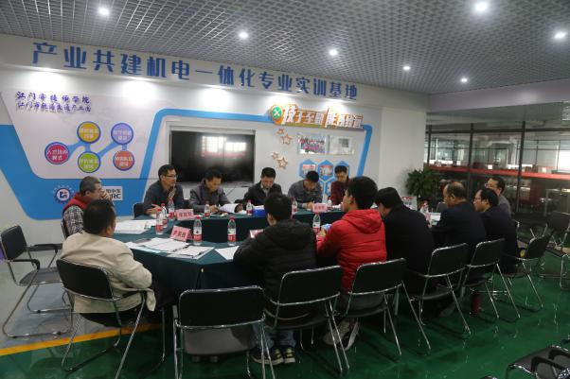
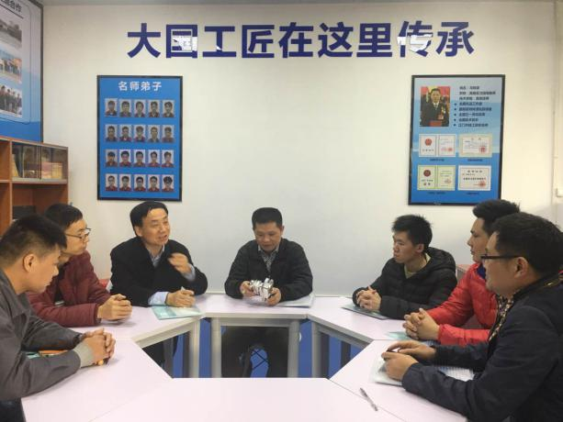
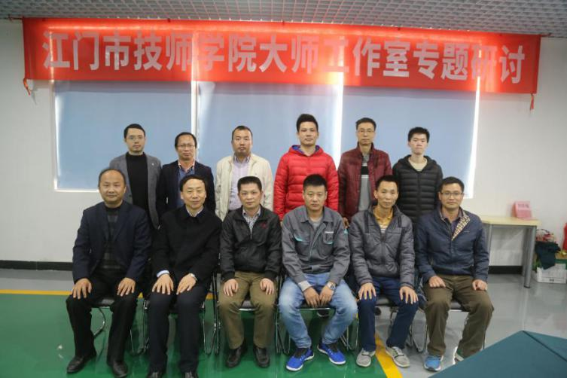
08
（二）江门技术学院机电一体化专业建设项目

Slide 44
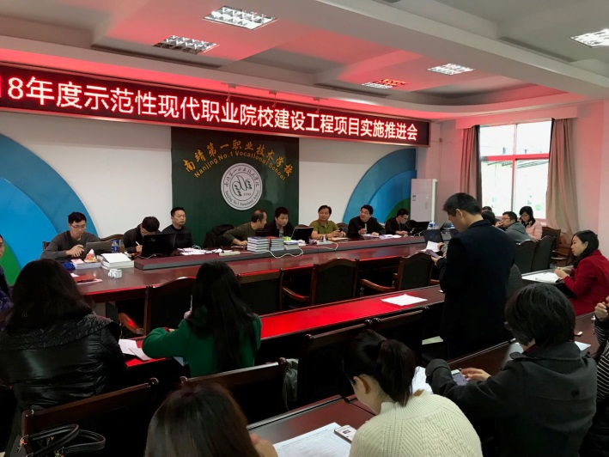
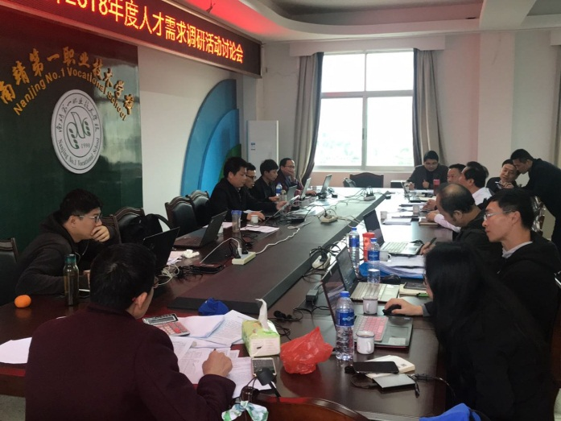
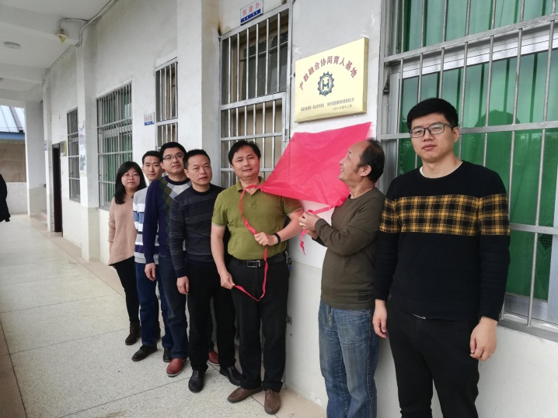
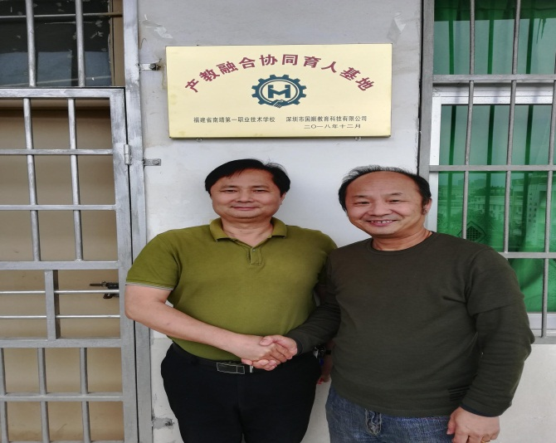
17
（三）福建南靖一职校应用电子技术专业建设项目

Slide 45
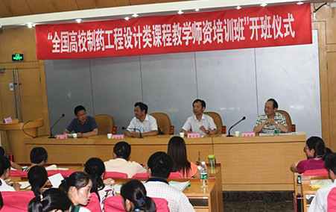
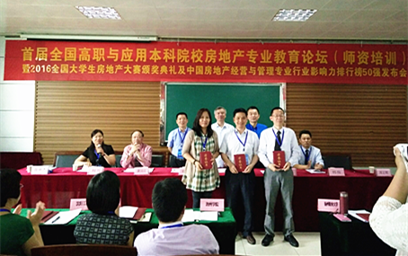
17
（四）举办全国高职院校课程教学培训班
国泰安师资培训项目
职业院校骨干专业（群）建设与创新发展高级研修班
职业院校教学诊断改进与系统推进实务培训班
职业院校课程开发与设计培训班
职业院校课程开发与教学技能提升培训班
职业院校信息化教学和资源库建设高级研修班
职业院校教师科研能力提升和科研管理创新班
More……

Slide 46
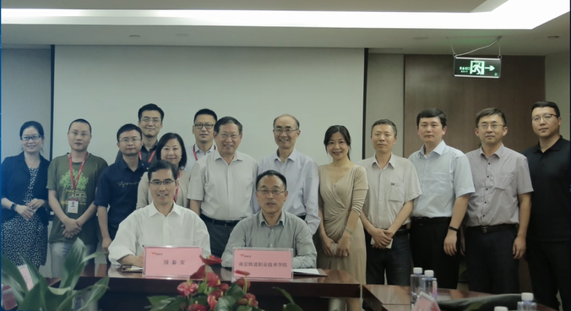
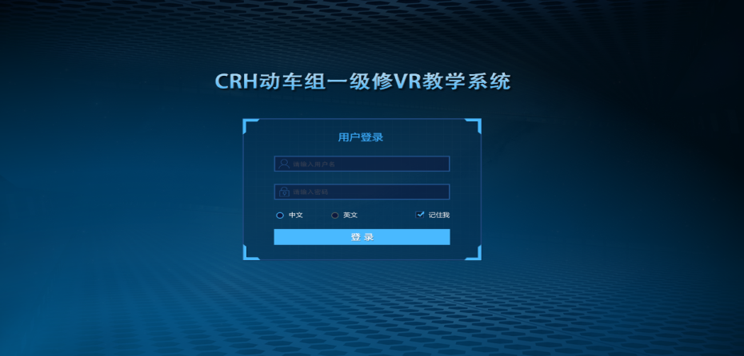

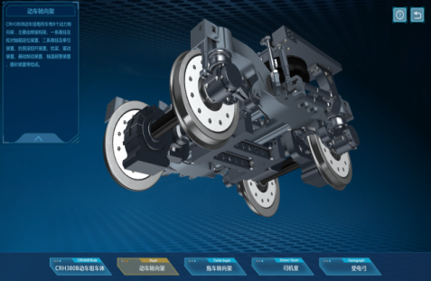
（五）南京铁道职业技术学院协同创新中心建设项目
——打造新型校企合作样板，提升学校在区域乃至全国范围内的品牌和影响力，实现校企双赢。
依托南京铁道职院在铁道和城市轨道交通领域的专业优势、资源积累与行业影响，以及国泰安在教育领域的技术研发实力、丰富资源与经验，国泰安与南京铁道职业技术学院共筑VR协同创新中心。
双方优势互补，开发对接铁道和城市轨道交通领域行业标准的VR教学实训软件以及课程资源，并形成多语言版本，打造成为中国高铁“一带一路”人才培养新技术资源，助力学校办学水平与质量提升，成为教育新技术应用的前沿示范；提升教师教学资源开发、教研创新的能力与水平，拓展学生实习实践及就业能力，有效实现产教融合。

Slide 47
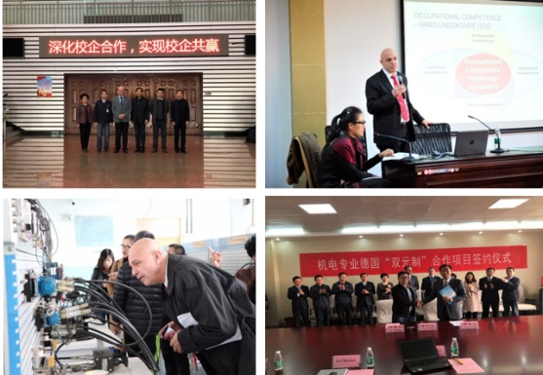
40
（六）天津滨海塘沽一职专德国“双元制”机电专业

Slide 48

打造专业特色 创建专业品牌！
谢谢观看 | 期待合作！
周 忠：手机 13802575095
邮箱 zhong.zhou@gtafe.com

